Slide 1
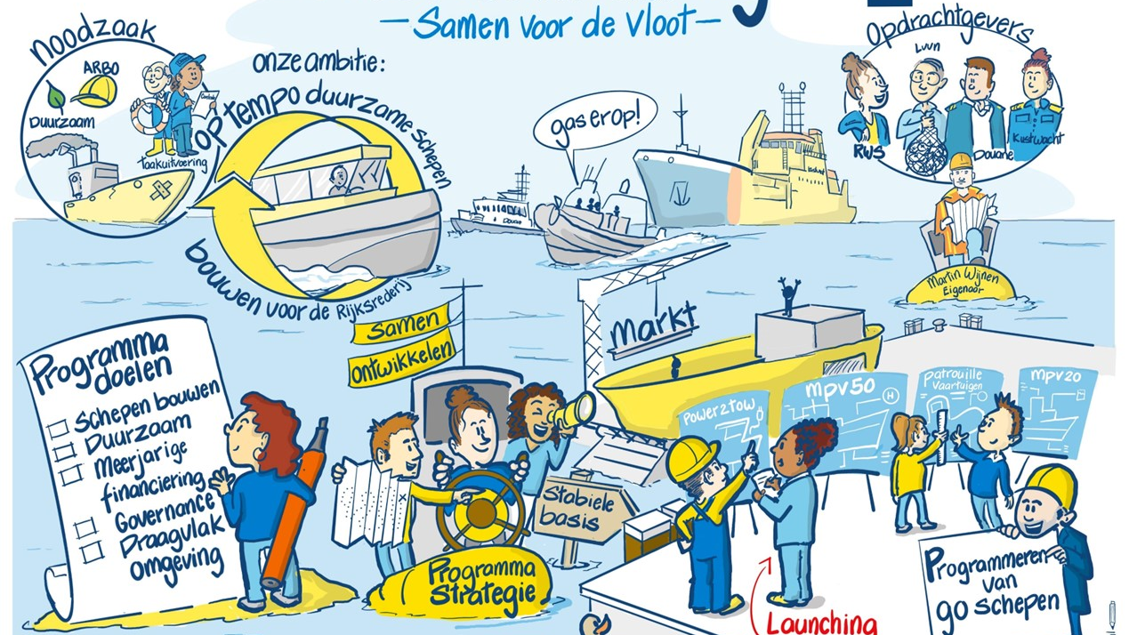
Marktconsultatie Power2Tow
Sessie innovatie Rood/Geel
16 April 2025

Slide 2
Sessie innovatie Selectie
Op basis van de technische bekwaamheidseisen blijkt onduidelijkheid wat daarmee beoogd wordt. Wie moet onderdeel zijn van het consortium. Kunnen de eisen ook met onderaannemers worden ingevuld?
Er zijn weinig partijen, risico op één ‘superconsortium’ met de beste partijen. Risico dat zich maar één partij aanmeldt.
De vraag wordt gesteld waarom die allemaal in één consortium zouden moeten zitten. Partijen die je nu verplicht mee kunnen hebben daarmee een bevoorrechte positie en daarmee een betere onderhandelingspositie (hogere prijs)
Suggestie wordt gedaan om lagere eisen in de selectie te stellen en meer nadruk op de trechtering.
Tegelijkertijd worden de elementen die als technische bekwaamheidseisen zijn genoemd, wel herkend als belangrijke ervaring voor het project.
Er wordt aandacht gevraagd voor de rol van windparken:
  Er zijn meerdere exploitanten aan de orde. Gelet op de locatiekeuze is daar geen keuze mogelijk voor de consortia
  Onderdeel van consortium is daarom niet wenselijk
  Is er over nagedacht hoeveel inspraak ze krijgen? Ook in de aanbesteding?
  Eisen goed afstemmen
Hetzelfde geldt voor de rol van TenneT?
  Energiewet?
Demarcatie tussen stroomvoorziening en laadvoorziening, waarbij Risico voor de stroomvoorziening bij de opdrachtgever blijft, wordt als juist herkend. Volgende aandachtspunten:
  Demarcatie mist controlgedeelte (offshore)
  Controlbewaking moet gealloceert worden
Exploitanten van schepen zijn niet de natuurlijke exploitanten van laadvoorzieningen, waarbij het raakvlak en de afhankelijkheid tussen schip en laadvoorziening wordt erkend.

Slide 3
Sessie innovatie ochtend - Proces
De gedachte dat je wilt niet de hele markt wil belasten met de kosten van het volledige traject wordt herkend en onderstreept. Vraag is of je de laatste fase niet met 1 partij kan doen.
Idee om vanwege tijdsdruk wil het aantal rondes beperken, Bij verder doorpraten bleek wel moeilijk te bepalen welke ronde je dan niet doet
Geef op voorhand helderheid over:
  Planning IPS
  Go No-Go IPS
Waarom willen we innoveren op ERTV’s, die sterk aan veiligheid raken? Is het niet verstandiger om deze innovatie eerst op minder cruciale vaartuigen te doen en als dat succesvol is verder uit te rollen? Wat doen we als we tot de conclusie komen dat kans van slagen gering blijft of sprake is van grote riscio’s
Inovatie zit met name in de interface tussen het laadsysteem en het schip. Methanolmothoren zijn naar verwachting op tijd leverbaar voor deze opdracht en hoeven dus geen onderdeel te zijn van de innovatiescope.
Er zijn nog geen standaarden voor opladen van elektrische schepen
In het kader van Risico’s, is ook de capaciteit en beschikbaarheid van bouwslots bij werven van belang.

Slide 4
Sessie innovatie ochtend - Budget
Vraag om helderheid over:
  Wat is de compensatie per fase?
  Over uiteindelijke contractvorm
Mate van innovatie is relevant voor markt. Meer innovatie is meer bereidheid om eigen geld te investeren.
Human capital is relevanter dan geld qua investering. Mensen zijn schaars. Partijen geven aan dat zij expliciet keuzes moeten maken waarop zij de beste mensen in zetten. Daarbij speelt zowel toekomststrategie als winstgevendheid en risicoprofiel van een opdracht een cruciale rol
Hoe ga je om met betalingen in relatie tot het risico van innovatie?
Genuanceerde meningen over eigendom van de ERTV’s
  Dienstverlening met voorfinanciering kost geld. Is het niet voordeliger om eigenaar te worden van de asset en die te laten exploiteren?
  Dienstverleners geven aan graag zelf specificiaties, bouw en exploitatie in eigen hand te hebben.
Hoe wordt omgegaan met commercieel medegebruik van laadvoorziening

Slide 5
Sessie innovatie middag – Selectie
De afwegingen die ook in de ochtendsessie zijn gedaan worden herkend. Hierop zijn de aanvullende gedachtes geuit:
  Offshore laadvoorziening een andere tak van sport dan onshore laadvoorziening. Suggestie om offshore toe te voegen bij de betreffende technische bekwaamheidseis
  Er wordt aandacht gevraagd voor het belang van de onderhoudspartij. Zij kennen de gevoeligheden in de exploitatie en hoe daarmee om te gaan.

Slide 6
Sessie innovatie middag - Proces
Uit de informatie is onvoldoende duidelijk welke rol de opdrachtgever heft. Het voelt alsof RWS geen rol heeft. Maak dit op voorhand helder:
  Er missen kaders, zoals verantwoordelijkheden. Het process gaat over innovatie. Wie draagt daaraan wat bij?
  Wat is ieders rol bij het verkrijgen van vergunningen en wie draagt daarvoor de Risico’s? Ook wordt aandacht gevraagd voor Risico netcongestie
Je verwacht ook een eigen investering van Partijen. Dat betekent dat er voldoende duidelijkheid moet bestaan over het dienstverleningscontract. In het bijzonder de Risico’s.
Hoe ga je om met weinig geïnteresseerde partijen? Verloopt het process dan anders?
Tijd inbedden voor toprisico’s, niet alleen voor randvoorwaarden
Het is noodzakelijk om duidelijkheid te schepen scope en verantwoordelijkheden in elke fase tot en met de dienstverlening.

Slide 7
Sessie innovatie middag – budget
De gedachte dat de vergoeding voor alle fases uit één budget leidt niet tot bezwaar. In dat geval is het wel van belang om:
  Helder te zijn over de mogelijkheden en voorwaarden om budget aan te vullen?
  Van belang om transparent te zijn over samenstelling van het budget en daar tijdens de verschillende fasen het goede gesprek over te hebben.

